Slide 1
西 西 弗 神 话
——阿尔贝·加缪

Slide 2
一、教学要求
1. 分析《西西弗神话》在加缪整个哲理体系中的特殊意义，它是加缪荒诞哲理集中浓缩的体现，是最有权威的代表作。
2. 分析《西西弗神话》的故事内涵和西西弗的人物形象。

Slide 3
二、学习要点
为什么说西西弗是荒诞英雄。
为什么应当想象西西弗是幸福的。
作品在写作手法上有什么特点。

Slide 4
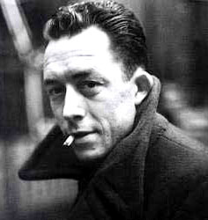
三、作者生平
加缪1913年出生在阿尔及利亚。1930年他患上严重肺结核病，学业无法继续。后来他到阿尔及利亚大学攻读哲学。在第二次世界大战中，加缪积极参加了反法西斯的抵抗运动，并创办了著名的地下报纸《战斗报》。1947年，他因政治观点的分歧而退出了《战斗报》。1957年，加缪以“阐释了我们这一代人类良心的难题”而获得了诺贝尔文学奖。1960后1月，加缪乘车去巴黎，因车祸死亡，终年47岁。

Slide 5

三、作者生平
加缪的思想，其核心就是人道主义，人的尊严问题，一直是缠绕着他的创作、生活和政治斗争的根本问题。
加缪的创作存在大量的二元对立的主题，这是他的一大特点和魅力之所在 。
加缪在他的随笔中数次使用这样的修辞方式：用一片黑暗来形容明亮的阳光。

Slide 6
四、作者作品
小说：《局外人》（1942年）、《鼠疫》（1947年）、
《堕落》（1956年），《放逐与王囚》（1957年）
戏剧：《误会》（1944年）、《卡里左拉》（1945年）、
《围城》（1948年）、《正义者》（1949年）
哲学：《西西弗斯的神话》（1942年）、
《反叛者》（1951年）。

Slide 7

四、作者作品
《局外人》是加谬荒诞三步曲之一，与他的哲学随笔《西西弗斯神话》成同构关系。最早指出用后者解释前者的是萨特。小说透出的是现实世界的荒诞。存在主义宣扬虚无的观念，莫尔索对事业，友谊，爱情都采取了虚无的态度。

Slide 8
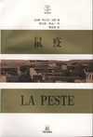
四、作者作品
《鼠疫》阐释了一种“围城”现象。按作者的说法，封城后带给人们的是一种流放感，而这种流放感正是人们生存境遇的真实境况。人是被流放到这个世界上的，他们在这个陌生的世界里，感受着永无休止的焦虑、莫名其妙的企盼、令人窒息的荒诞和渴望回归的期待等痛苦。

Slide 9
五、创作背景
加缪的人生经历是极为坎坷的，对人生苦难、命运艰辛的体验是深刻的，这也决定了他以后的思维重点始终脱离不了对人类命运的探索。
二战的爆发使全世界的人直接面对着死亡的恐惧，对现实世界的怀疑和未知世界的迷惘，将人类生存的意义现实地摆到了每一个有道德良知的哲学家、作家面前。
加缪更象一个文学家，以朴素的人生体验和生动的文学描述来阐发自己的观点，用具体的生活参照物取代反复的哲学推理论证，因而留下了《西西弗神话》这样的哲理性和可看性俱佳的成功作品。

Slide 10

六、课文讲解
西西弗的故事取自希腊神话：柯林斯国王西西弗死后获准重返人间去办一件差事，但是他看见人间的水、阳光、大海，就再也不愿回到黑暗的地狱，触怒了众神，神决定对他予以严厉惩罚：把一块巨石推上山顶，石头因自身的重量又从山顶滚落下来，屡推屡落，反复而至于无穷。神认为这种既无用又无望的劳动是最可怕的惩罚。

Slide 11
1. 课文分析
（1）《西西弗神话》阐释的哲学命题
它从荒诞感的萌生到荒诞概念的界定出发，进而论述面对荒诞的态度与化解荒诞的方法并延伸到文学创作与荒诞的关系，这一系列论述构成了20世纪西方文学中最具有规模、最具有体系的荒诞哲理。
加缪的荒诞，是哲学意义上的荒诞，是改造世界层面上的荒诞；也是看不见的荒诞，需要通过论证或者描述才能思考而得到。

Slide 12
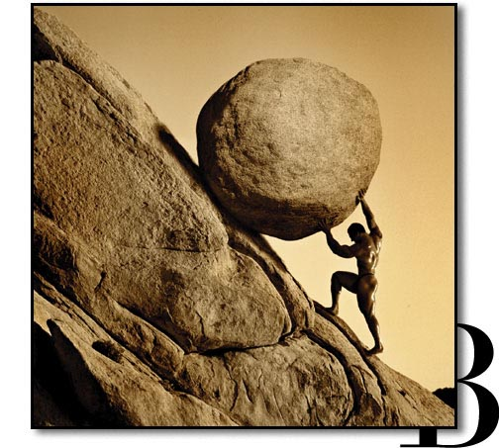
1. 课文分析
（2）《西西弗神话》的故事内涵和人物形象。
*在加缪的笔下，西西弗是一位
荒诞的英雄，并非是悲剧的英雄。
*他是一个注定要失败的与命运相抗
战的人，他没有怨恨、没有犹豫，
不存任何希望。
*这个西西弗是荒谬的象征，我们应
当认为西西弗是快乐的。这就是说，
正视荒谬，蔑视它就是幸福和胜利，
也就是反叛。

Slide 13
1. 课文分析
（3）对荒诞命题的探究
《西西弗神话》都在关注心灵的颤动和生活的勇气，关注已经存在的人如何对待他的命运的问题。而世界上贯穿人的命运的，脱离不了“荒诞”二字。
加缪把《西西弗神话》又名为“论荒诞”，其实严格来说只是列举了荒诞的几种表现，内在的哲学深意是通过表象的文学手法恰当地表达出来的。

Slide 14
2. 课文难点讨论
西西弗是幸福的——面对荒诞的生活态度
西西弗的幸福假设的提出，其本质动机，不在荒诞，荒诞既不能告诉我们幸福，也不能告诉我们不幸，之所以加缪假设西西弗是幸福的，是因为他认为只有幸福的生活才符合人的尊严，被责为永罚，却幸福，这绝对是一种反抗，也是在这种条件下唯一可能的反抗形式，而反抗才能体现尊严。
由荒诞的出发点，萨特走向焦虑和不安，而加缪走向幸福，

Slide 15
3. 课文相关评论
罗歇·格勒尼埃：《阳光与阴影：阿尔贝·加缪传》
在这样一部根源深远的论著中，重新发现影响加缪成长的作家的痕迹——作为沉积物出现——完全是可能的。
非理性的理性主义，一种充满光明的阴郁哲学——埃马奴埃尔·穆尼埃

Slide 16
七、研习与思考
1.能否选择中国的神话传说或寓言故事阐发其哲学意蕴？
答：例如“愚公移山”、“精卫填海”和“吴刚伐桂”等。
2.分析作品中的西西弗形象。
答：（1）人类荒谬命运的象征与缩影；
（2）体现了加缪所主张的反抗精神。

Slide 17
七、研习与思考
3.为什么说“应当想像西西弗是幸福的”？
答：（1）西西弗在对荒谬的反抗中获得了生命的意义；
（2）我们目睹和感受着命运的荒谬，以及西西弗的反抗，“应当”获得深刻的启示，从而把对西西弗和我们自身荒谬的反抗视为“幸福”。
4. 作品在写法上有什么特点？
答:（1）作品的构思以著名神话为基础；
（2）西西弗的形象鲜明、生动，使人印象深刻；
（3）语言简洁有力，饱含深厚的哲思、诗意与激情。

Slide 18
八、延伸阅读
[法]罗歇·格勒尼埃：《阳光与阴影：阿尔贝·加缪传》之“西西弗神话”，北京大学出版社1997年版；

《存在主义导论》，W·考夫曼编著：《存在主义》，商务印书馆1987年版。
萨特：《阿尔贝·加缪》，《萨特文学论文集》，安徽文艺出版社1998年版

